Slide 1
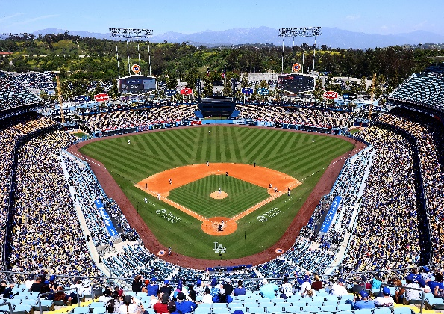
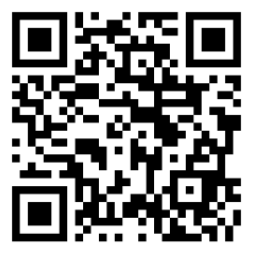
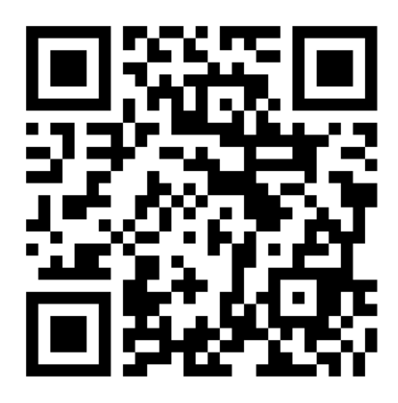
MLB™2025公式観戦ツアー説明会
ロサンゼルス・ドジャース™の観戦ツアーをご紹介します！
直行便で行ける「ロサンゼルス」で野球観戦をしてみませんか？
Check
開催日時・会場のご案内
2025年5月31日(土) 11：00 ～
会場：JTB郡山店・いわき店（店内）
Point
JTBならでは！
©Getty images
各店舗限定組数開催！
両店舗 事前予約制
①MLB™オリジナルグッズ（非売品）
②野球観戦は３種類の席から選択可能！
③指定ホテル⇔スタジアム往復シャトルバス送迎付き！
お申込みはこちらから👉
右記の二次元バーコード
またはお電話にて承ります。
組数限定のためお早めに！
郡山店
いわき店
限定4組
限定2組
JTB郡山店
TEL：024‐939-3090
両店舗
営業時間：10:00-18:00
(受付終了時間 ：17:30)
JTBいわき店
TEL：0246-25-8161

